Slide 1
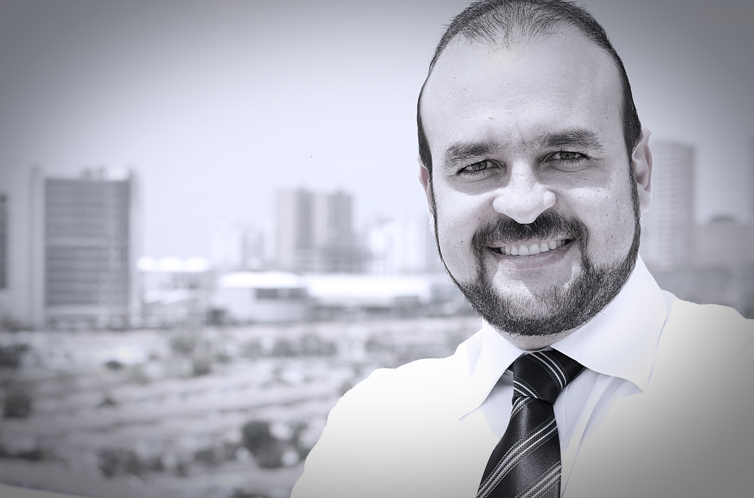

ALFONSO NAVARRO BUSTAMANTE
Empresario, Socio Fundador y Directivo de empresas como las firmas de consultoría MIDAS, la firma de tecnología SYNKRON y la holding de inversión K2 Solutions con operación en Latinoamérica y Asia. Miembro de la Junta Directiva de empresas como Pelaez Hermanos, ARH, Autolitoral, Baterías Willard, el Prado Holdings, entre otras. Ingeniero Industrial de la Universidad del Atlántico y MBA del Tecnológico de Monterrey. Como profesor de postgrado y formación ejecutiva de múltiples universidades y speaker internacional, ha formado a miles de jecutivos en temas de estrategia, planeación y excelencia operacional.
Es un reconocido consultor internacional en el campo de Estrategia y Operaciones para empresas como ARTURO CALLE, COMERCIAL NUTRESA, STUDIO F, ZENU, ACESCO, COMPAÑÍA NACIONAL DE CHOCOLATES, VENUS, COLCAFÉ, AUTECO, MEALS DE COLOMBIA (CREMHELADO), FANALCA, FAMILIA y NOEL, entre otras. Como formador y docente de postgrado, ha formado a miles de ejecutivos y profesionales en estos temas, y es un experto certificado en TOC, DDMRP, Lean y S&OP (IBP). Ex Country Manager de Goldratt Consulting.
Es afiliado del Demand Driven Institute para Latino América, uno de los Master Instructors más destacados en el mundo de esta institución creadora del modelo de Demand Driven Adaptive Enterprise (DDAE), y uno de los líderes reconocidos en el concepto de modelos de gestión ADAPTATIVOS para ambientes de negocios complejos y variables. Como co-facilitador de los primeros programas en el planeta de S&OP Adaptativo junto con Dick Ling, padre de S&OP, ha participado en la nueva generación de herramientas de planeación que está evolucionando y reemplazando al modelo convencional de S&OP y Planeación Maestra.

Slide 2

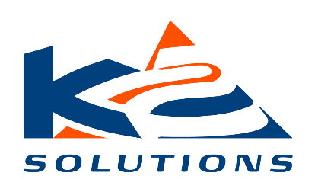


LA NECESIDAD DE LA
ADAPTACION ESTRATÉGICA
“Building your Digital Transformation Path”®
Notes:
Han pensado por qué razón se hace cada vez más difícil poder planificar los entornos en los cuáles gestionamos nuestras empresas?
Si eres un gerente financiero porque el cumplir un presupuesto financiero, o un gerente comercial poder cumplir un presupuesto de ventas y los logísticos u operativos poder cumplir el envió o producto ?
Lo que quiero proponer en esta mañana es buscar el cambio de un metaparadigma, que es aquel contiene la mayoría de los paradigmas, y en este caso es la visión reduccionista del mundo que aprendemos desde muy pequeños, y cambiarla por la visión sistémica del mundo. El tema reduccionista que invento Descartés en siglo 18, con la finalidad de tener un planteamiento para resolver problemas, el cual plantea que cuando tengamos un problema lo resolvamos fraccionando las partes y analizándolas para resolver el problema y nuestra mente a quedado alambrada de esta forma para poder operar en el mundo actual.
Cuantas empresas están aún en este entorno con ambientes estables, mercados estáticos, clientes tolerantes?

Slide 3
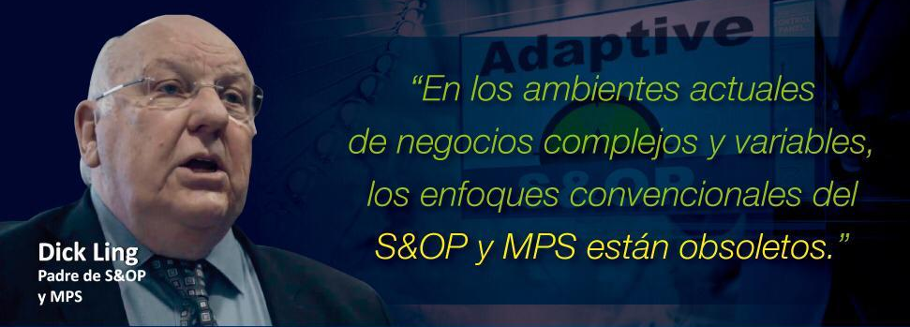

“Building your Digital Transformation Path”®
Notes:
Han pensado por qué razón se hace cada vez más difícil poder planificar los entornos en los cuáles gestionamos nuestras empresas?
Si eres un gerente financiero porque el cumplir un presupuesto financiero, o un gerente comercial poder cumplir un presupuesto de ventas y los logísticos u operativos poder cumplir el envió o producto ?
Lo que quiero proponer en esta mañana es buscar el cambio de un metaparadigma, que es aquel contiene la mayoría de los paradigmas, y en este caso es la visión reduccionista del mundo que aprendemos desde muy pequeños, y cambiarla por la visión sistémica del mundo. El tema reduccionista que invento Descartés en siglo 18, con la finalidad de tener un planteamiento para resolver problemas, el cual plantea que cuando tengamos un problema lo resolvamos fraccionando las partes y analizándolas para resolver el problema y nuestra mente a quedado alambrada de esta forma para poder operar en el mundo actual.
Cuantas empresas están aún en este entorno con ambientes estables, mercados estáticos, clientes tolerantes?

Slide 4
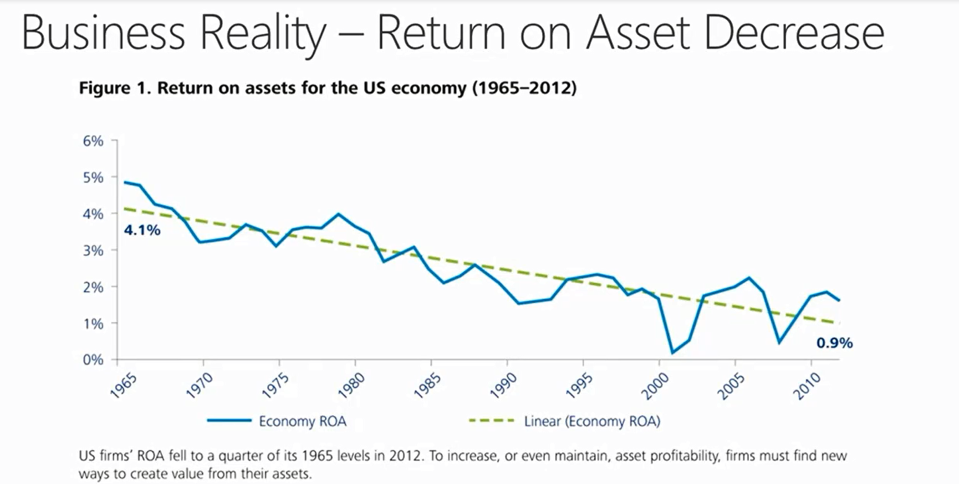

Estamos haciendo bien la tarea?
MRP
MRP II
ERP
APS
El desarrollo y proliferación de tecnologías de planeación empresarial no ha permitido que las empresas mejoren sus indicadores de retorno
A pesar que la productividad laboral se ha duplicado en el mismo periodo de tiempo.
www.k2sol.co
All contents © copyright 2019 Demand Driven Institute, All rights reserved.
Notes:
Cuál es el resultado de administrar un sistema con los supuestos equivocados?
Cuál es el resultado de hacer actividades erradas y con tecnología? Simplemente que las vamos a realizar más rápidamente.

Slide 5
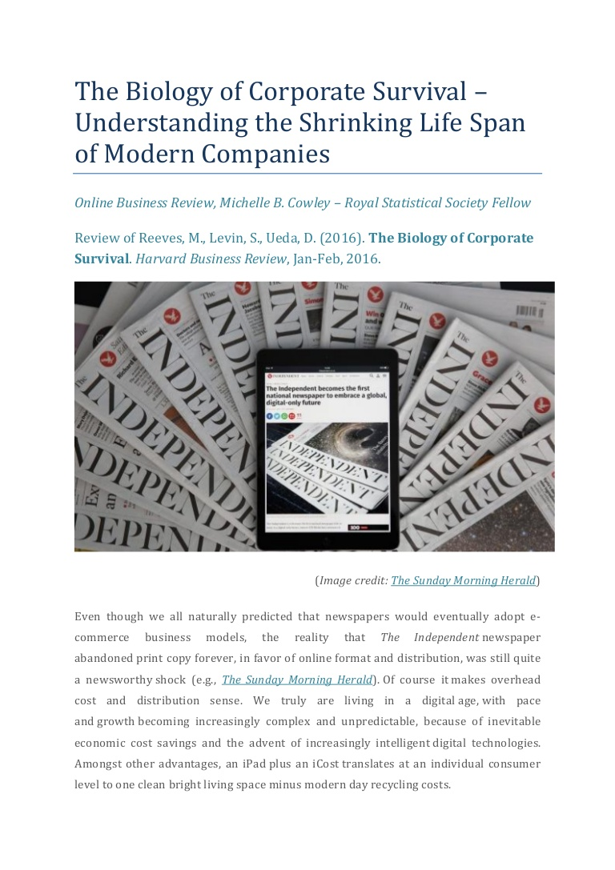

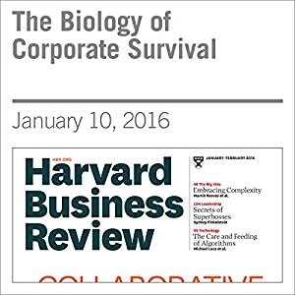
6X
LA TASA DE SALIDA HA INCREMENTADO
Se investigó la longevidad de 30,000 empresas en USA durante los últimos 50 años. El resultado encontrado ha sido severo:
Las empresas están desapareciendo más rápidamente que antes.
Una de cada 3 empresas tiene el riesgo de desaparecer en los próximos 5 años, sea por bancarrota, liquidación, u otras causas.
La velocidad de salida de las empresas se ha incrementado 6 veces más que hace 40 años.
El ratio de salida es indiferente del tamaño, edad o el sector.
“ Creemos que las empresas están muriendo más tempranamente porque están fallando en la forma de adaptarse a la creciente complejidad de su entorno”
        Martin Reeves, Simon Levin, Daichi UEDA, Harvard Business Review
www.k2sol.co
All contents © copyright 2019 Demand Driven Institute, All rights reserved.
“Building your Digital Transformation Path”®
Notes:
Para responder esto en el 2016, la universidad de Harvard realizó un estudio sobre la longevidad de 30,000 empresas dentro de USA durante los últimos 50 años, la respuesta fue simple las empresas están desapareciendo más rápidamente que antes.
Las empresas tienen 1 de 3 oportunidades de estar listadas en la nómina de empresas que saldrán de operación en los próximos 5 años ya sea por banca rota, liquidación o alguna otra causa, esto representa un ratio 6 veces mayor que hace 40 años.
Indiferentemente del sector, tamaño, tipo de industria o empresa.
Esto esta sucediendo porque las empresas no están teniendo la capacidad de adaptarse al nuevo entorno, y están escogiendo en forma errada las estrategias para competir y dirigir sus habilidades y capacidades.
De esta forma Harvard en su investigación intersecto la estrategia empresarial con la biología e identifico varias enseñanzas, donde la principal es que ambas son sistemas adaptativos complejos.

Slide 6

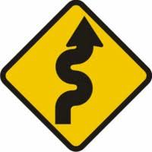
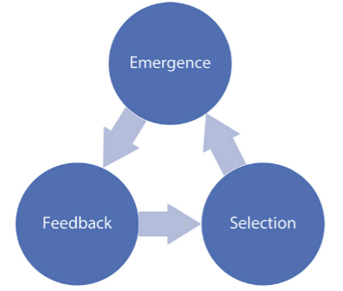
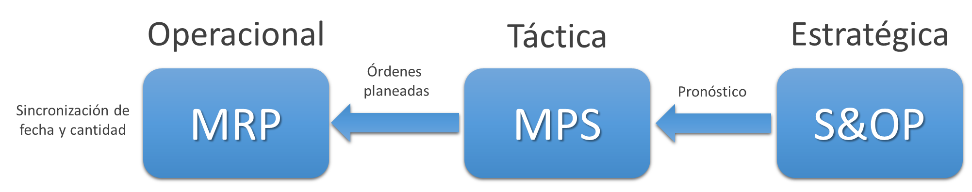
El juego ha cambiado
Antes
Ahora
www.k2sol.co
All contents © copyright 2019 Demand Driven Institute, All rights reserved.
“Building your Digital Transformation Path”®
Notes:
El juego ha cambiado
La necesidad de flujo combinada con el crecimiento de la complejidad han cambiado completamente el juego para las cadenas de suministros.
La protección y el mantenimiento del flujo en estas nuevas cadenas de suministros requiere de:
Entender los sistemas complejos no lineales para acelerar el flujo.
Un nuevo pensamiento para construir las herramientas correctas que hagan visible el estado del flujo en tiempo real.
Los medidores inteligentes son el resultado de las reglas y herramientas correctas.
CAS es la “nueva” ciencia que explica la complejidad.
CAS tiene reglas bien definidas y comportamientos predecibles que gobiernan el flujo del sistema y el comportamiento de los costos.
El pensamiento convencional se basa en un conjunto de reglas y matemáticas de sistemas lineales.
Las reglas de CAS son diferentes y muchas de ellas son lo opuesto a lo convencional.

Slide 7
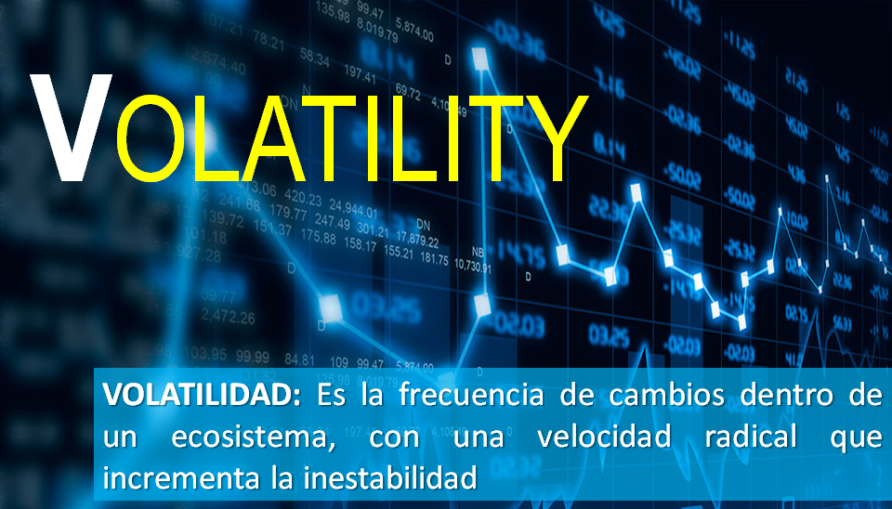
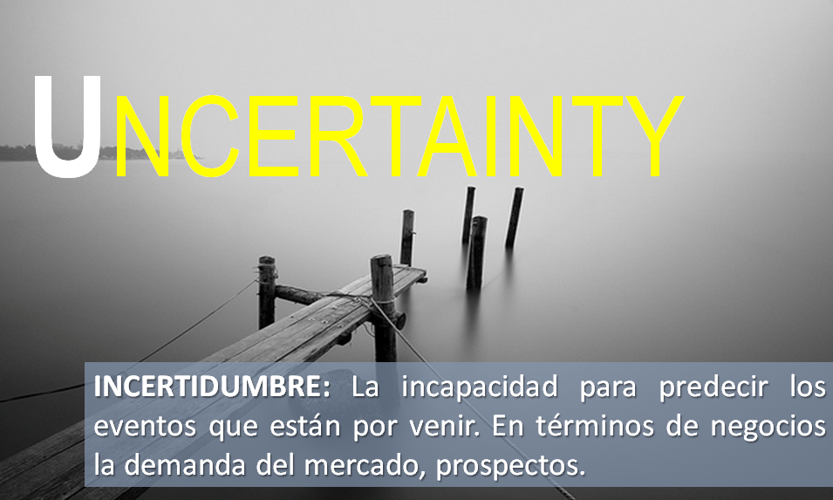
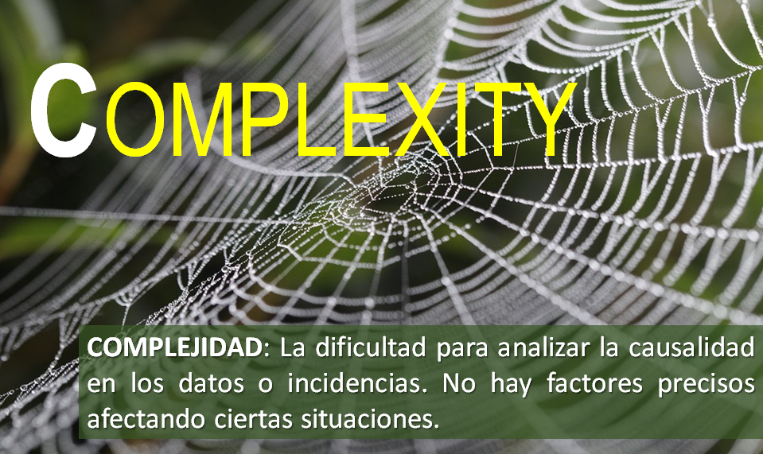
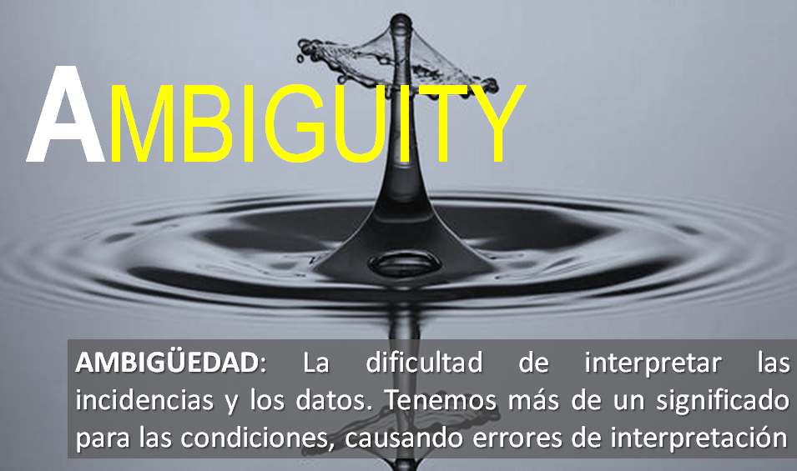

Slide 8
Síntomas VUCA
CARACTERÍSTICAS DE LA SUPPLY CHAIN | 1965 | HOY
Complejidad de la Supply Chain | BAJA | ALTA
Ciclo de vida de los productos | LARGO | CORTO
Tiempo de Tolerancia del Cliente | LARGO | CORTO
Complejidad del Producto | BAJA | ALTA
Personalización del Producto | BAJA | ALTA
Variedad del Producto | BAJA | ALTA
Largos Lead Time de las Partes | POCOS | MUCHOS
Exactitud del Pronóstico | ALTO | BAJO
Presión por los Niveles de Inventario | BAJO | ALTO
Fricción Transaccional | ALTO | BAJO
www.k2sol.co
All contents © copyright 2019 Demand Driven Institute, All rights reserved.
“Building your Digital Transformation Path”®

Slide 9
VOLATILIDAD E INCERTIDUMBRE EN LA DEMANDA?
Hay 3 reglas en cuanto a los pronósticos:
Están equivocados.
Entre mayor sea el horizonte del pronóstico, más equivocado está.
Entre más detallado sea el pronóstico, más equivocado está.
Rohan Asardohkar, Agosto 22,2012, www.forecastingbog.com/?p=423
www.k2sol.co
All contents © copyright 2019 Demand Driven Institute, All rights reserved.
“Building your Digital Transformation Path”®
Notes:
Una explicación de por qué no estamos pudiendo adaptar nuestras empresas a la creciente complejidad y variabilidad es que no estamos pudiendo absorber la variabilidad para construir empresas mas resilientes, y mas bien la estamos generando: nuestro modelo de planeación para funcionar bien, supone que la señal de demanda es predecible, pero el error asociado a esos números es muy grande y eso termina creando más variabilidad en vez de abosrberla!

Slide 10
Un componente clave de la sostenibilidad: La Resiliencia
“La RESILENCIA permite que un sistema responda a una perturbación mientras mantiene el equilibrio dentro de los límites de su sistema. En palabras de la cadena de suministro, la RESILENCIA es qué tan bien un sistema puede volver a la estabilidad cuando experimenta una variación aleatoria o autoimpuesta ”.
Capital de
Trabajo
Margen de
Contribución
Base de
Clientes
From The Demand Driven Adaptive Enterprise – Using Smart Metrics (Ptak & Smith, Industrial Press, p 9)
Notes:
Introduce the idea of resiliency – discuss why this is important with the VUCA world of supply chain

Slide 11
Una analogía: los Signos Vitales Humanos
CUAL ES EL RETO DE LA ALTA DIRECCION?
Condición Crítica
Circulación = pulso y presión sanguínea
Frecuencia respiratoria = el número de respiraciones por minuto
Temperatura = se debe mantener entre una rango pequeño o provocará fiebre o hipotermia
Circulación
Frecuencia Respiratoria
Muerte
Temperatra
¡La atención médica se intensifica a medida que cualquiera o todos estos signos vitales se mueven hacia el anillo exterior!
Notes:
A non-business analogy is the human body, a Altaly complex system that must be able to perform three basic functions. The human body must be able to perform respiration (draw breath and pass oxygen to the blood) at a sufficient rate. The body then must also be able to circulate oxygenated blood throughout the body in a constant loop (pulse and blood pressure). Finally, the body must be able to maintain a fairly tight control zone of temperature or risk vital organ failure. These three basic functions essentially define what is known as the “vital signs.”

Slide 12
Monitorear y Mantener los ”SIGNOS VITALES" Organizacionales
CUAL ES EL RETO DE LA ALTA DIRECCION?
Borde del Caos
Capital de Trabajo = Inventario & Caja & Crédito
Margen de Contribución=Tasa de Generación de Efectivo
Base de clientes = cuota de mercado, ventas, servicio y calidad
Capital
Trabajo
Margen
Contribución
¡Las señales / alarmas organizacionales se intensifican a medida que cualquiera o todos estos signos vitales se mueven hacia el anillo exterior!
Base Clientes
Insolvencia/Colapso
Notes:
Before we get to the model itself, let’s talk about leadership’s basic challenge in a complex world. There are three things that management must always be carefully thinking about and managing in order to avoid collapse.
*** The first is working capital which we will define as inventory, cash and credit.
*** The next is contribution margin. Contribution margin is essentially the rate at which the company generates cash. It is selling price minus variable costs minus period operating expenses.
*** Finally there is something that we will simply call customer base. This is market share, sales volume, service levels and quality – things connected to ensuring and growing a solid base of business for the enterprise. In this graphic with these three critical considerations we see concentric circles. The outer circles are the area of concern.
*** As we move farther out we get to what can be called the edge of chaos – a real threat to the organization.
*** The very outer ring is collapse – organization fails.
*** Any one of these considerations going past the edge of chaos can cause the organization to fail. Thus when any one of these considerations moves into that edge of chaos then signal strength will intensify, the organization will call “all hands on deck” to deal with the specific threat. Of course there is a tension and connection between these three things. Organizations must be careful not to over-compensate in one area or for a duration that might drive another over the edge.
*** Management must constantly fight this battle in a highly complex and volatile environment now and in the future – that is simply their job. Some teams are much better at it than others – especially when they have a framework to tell them what is relevant.

Slide 13
¿Cual escenario es mas saludable?
Capital de
Trabajo
Capital de
Trabajo
Capital de
Trabajo
Margen de
Contribución
Margen de
Contribución
Margen de
Contribución
Base de
Clientes
Base de
Clientes
Base de
Clientes
Notes:
Here are three scenarios. In each case we have plotted the relative positions of each of the three considerations. Which scenario is healthier?
*** The first scenario may represent a company that is performing relatively well with regard to Margen de Contribución and the market but is suffering from a Capital de Trabajo crisis.
*** The second scenario depicts a company that is failing to generate cash and is suffering from a Capital de Trabajo crunch.
*** The third scenario is a company that is generating a Alta amount of cash, has abundant Capital de Trabajo and a well defended and growing base of customers. It should be pointed out that all three of these scenarios are simply a point in time reference, in fact it could be the same company just at different points in time. The picture and tension between our three important considerations is constantly shifting. But how can we hope to manage this Altaly complex picture? – Also - The connections between the three will never touch. This is primarily because expectations should change – the pie gets bigger.

Slide 14
EL CICLO DE ADAPTACION: Adaptive Complex Systems (CAS)
Emergimiento (Hipótesis / Configuración)
Selección
Selección
Retroalimentación
www.k2sol.co
“Building your Digital Transformation Path”®
Notes:
Una explicación de por qué no estamos pudiendo adaptar nuestras empresas a la creciente complejidad y variabilidad es que no estamos pudiendo absorber la variabilidad para construir empresas mas resilientes, y mas bien la estamos generando: nuestro modelo de planeación para funcionar bien, supone que la señal de demanda es predecible, pero el error asociado a esos números es muy grande y eso termina creando más variabilidad en vez de abosrberla!

Slide 15
EL CICLO DE ADAPTACION: Adaptive Complex Systems (CAS)
Hipótesis de negocio
Hallazgos y nuevas Hipótesis
Selección
Problemas de clientes
Productos y Servicios
Validación de Hallazgos
Determinación Alternativas
Propuesta de Valor
Construcción de horizontes
Formulación de Experimentos
www.k2sol.co
“Building your Digital Transformation Path”®
Notes:
Una explicación de por qué no estamos pudiendo adaptar nuestras empresas a la creciente complejidad y variabilidad es que no estamos pudiendo absorber la variabilidad para construir empresas mas resilientes, y mas bien la estamos generando: nuestro modelo de planeación para funcionar bien, supone que la señal de demanda es predecible, pero el error asociado a esos números es muy grande y eso termina creando más variabilidad en vez de abosrberla!

Slide 16


“LA BASE PARA TOMAR BUENAS DECISIONES EN CUALQUIER NEGOCIO ES LA CALIDAD Y OPORTUNIDAD DE LA INFORMACION RELEVANTE”
Dick Ling + DDI
La RESILIENCIA / ADAPTACION inicia con tener la INFORMACION RELEVANTE!
®Copyright. SYNKRON
“Building your Digital Transformation Path”®
Notes:
This is a very old sentence written by Dick Ling in the 80’s and only one word had to be changed when his S&OP process connected with DDAE. That word is “relevant”. It was clear that there was a need but at the time there was not an understanding of how to do it. This changed with the introduction of Demand Driven Adaptive Enterprise Model.
Then… today, Adaptive S&OP is about relevant information as well! WHY?

Slide 17
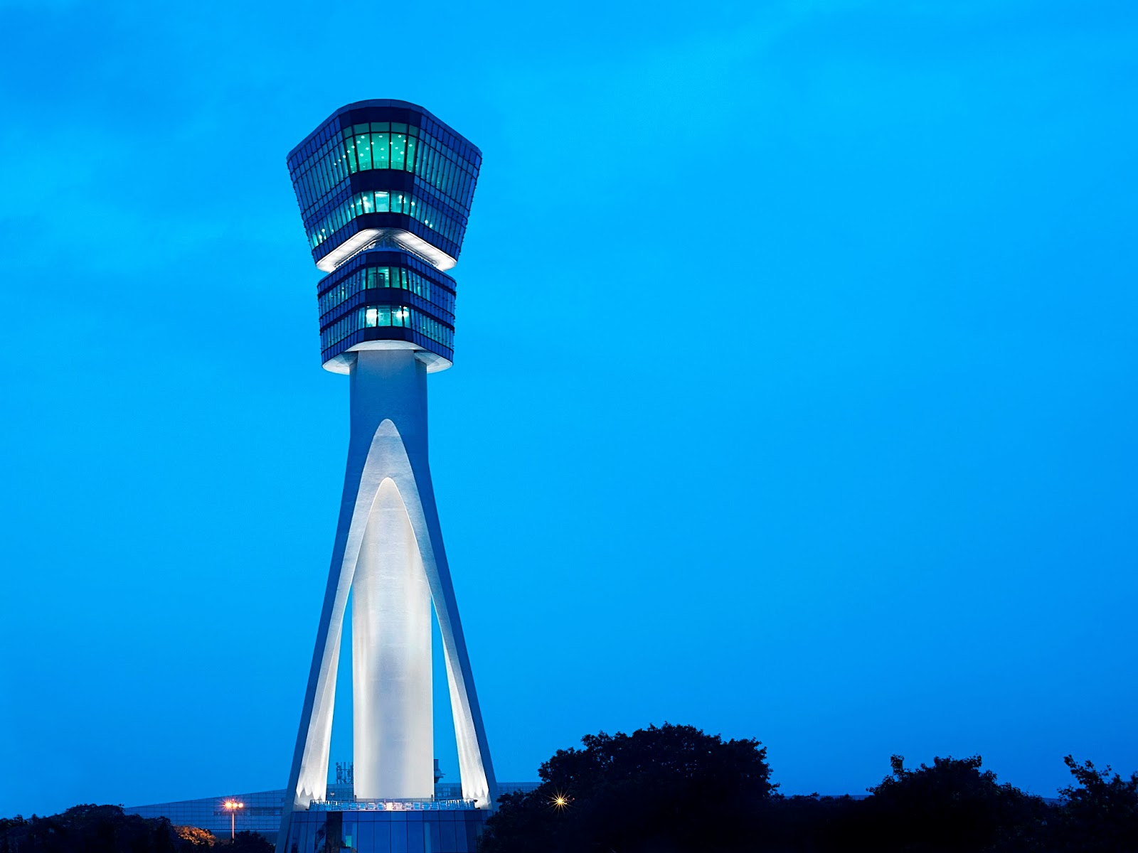
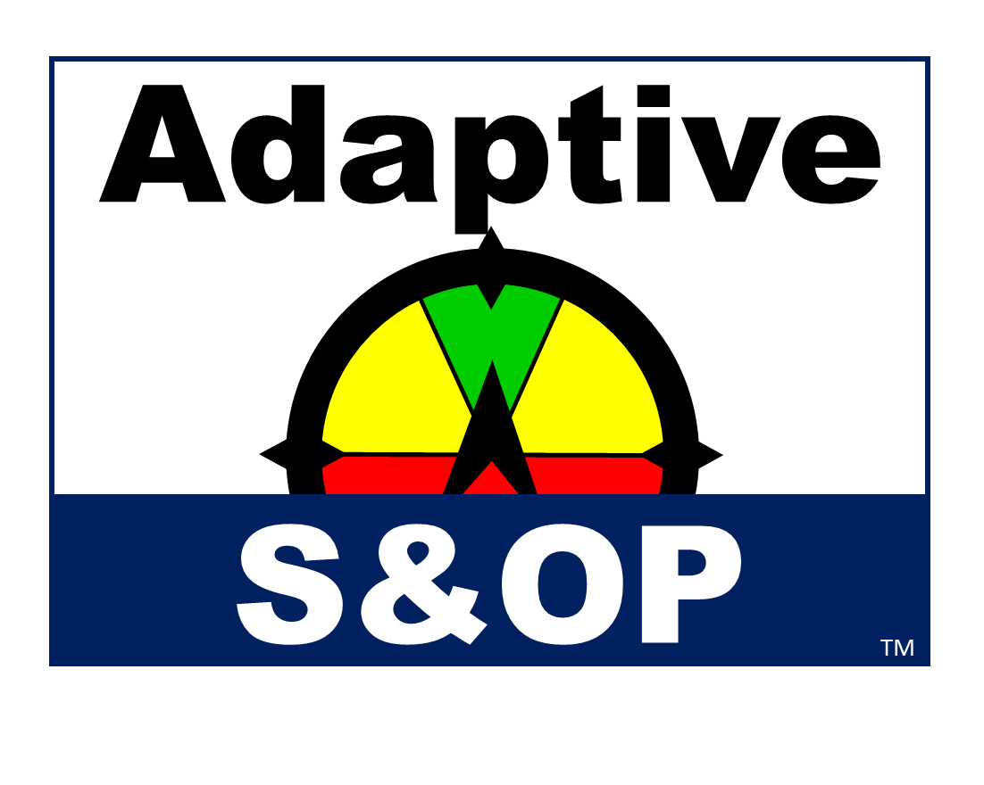
LA INFORMACION RELEVANTE GUIA AL ROI
(
Utilidad
)
∆Flujo→ ∆Velocidad Caja→ ∆
→ ∆ROI
Inversión
La variabilidad es el principal enemigo del flujo.
Mantener alineados a nuestros sub-sistemas y gestionar la variabilidad requiere visibilidad de la información relevante.
∆Visibilidad→
∆Variabilidad →
∆ROI
Demand Driven Performance – Using Smart Metrics (Smith and Smith, McGraw-Hill, 2014)
Notes:
The flow equation makes good common sense but the reason that many enterprises fail to embrace flow is because the equation is incomplete. The main enemy of the flow is variability, so we need to manage the variability before embrace flow. Keeping our subsystems in alignment requires visibility to relevant information. As visibility to relevant information increases, variability reduces. As relevant information is hidden or distorted, variability rises. Visibility of relevant information allows us to control variability…
Embrace change… So that we can drive ROI…. And This is the entire purpose of S&OP!

Slide 18
COMO IDENTIFICAR OPORTUNAMENTE LOS CAMBIOS RELEVANTES?
‘Product’
Rational
New Product Introduction
  Launch, Ramp-up
New Product Development
  Prototypes/Trials, Market Research, Technology development
I do not believe that the change will
actually reduce transaction costs!
Los supuestos son la clave y debemos documentarlos y hacerles seguimiento!
Para guiar este proceso de comunicación y consenso transversal, se conforma un equipo transversal de líderes de las áreas clave para identificar los cambios relevantes, alinear la direccion de los diferentes áreas / procesos y guiar la adaptación.
How will the shared service centre
I can not see how our customers will
be served better this way
Is this ‘do-able’?
Internal
Process Development
Improvement Projects – flow, quality, etc.
Capital Investment
Infrastructure changes
Source of supply/siting decisions
Supply/Value Network changes/ reconfigurations
External
Marketing Activity/Demand Creation
Customer/Channel/Market Development
Changes to the ‘other P’s’ in the Marketing Mix – Price, Promotion, Packaging, etc
Compliance, regulatory, legislative
Mergers and Acquisitions
© 2017 Demand Driven Institute & Richard C. Ling Inc – all rights reserved
Notes:
Communicating “Numbers” is necessary but not sufficient.
What is the rationale behind the numbers?
We call this “Documenting Assumptions”
If the numbers are not correct it is probably the assumptions that were faulty
This is how we develop “Trust” in the numbers
When the numbers change, document why.
If you do not trust the numbers you may not trust the people
Trust is important with both numbers and people
This is a critical aspect of the Adaptive Sales and Operations Planning process.
The numbers cannot stand alone. The number is a result of the assumptions that led to the development of the number. If the number is wrong then it is a result of the assumptions behind the number that is wrong. The discussion needs to be about the assumptions – not about the numbers.
Tools - Developing the Systems and Software:
Establishing an S&OP database to support the process
Documenting assumptions related to numbers
Integral part of business system of record
Support Business Management decisions with relevant information
The assumptions and numbers must be relevant. These are not precise numbers but rather what is required to make a decision. Typically the number is a range of expected, low sie and high side. The key point is that this is not a simple aggregation and disaggregation of detailed SKU level forecasts. The process requires stored aggregates for comparisons and managing change.

Slide 19
Riesgos globales relevantes
  Interrupción de negocios: el riesgo más alto por sexto año consecutivo con el 42% de las respuestas calificándolo en los tres principales riesgos. A medida que las empresas pasan de ser ricas en activos físicos a ser intangibles y servicios, la interrupción del negocio se desencadena por exposiciones a riesgos no tradicionales que no causan daños físicos pero que resultan en la pérdida de ingresos.
  Incidentes cibernéticos: El 54% de los encuestados piensa que los incidentes cibernéticos son actualmente el riesgo más subestimado.
  Catástrofes naturales: Aproximadamente 335.000 millones de dólares en pérdidas totales por catástrofes naturales en 2017. Alrededor de 135.000 millones de dólares en pérdidas aseguradas.
  Fuente: https://www.agcs.allianz.com/

Slide 20
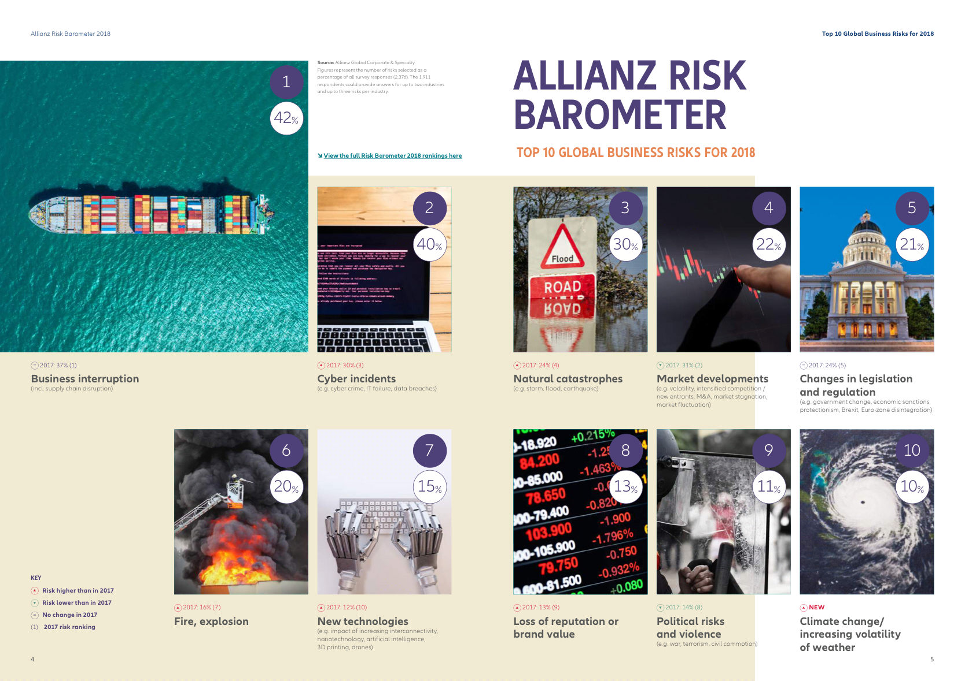
Riesgos globales relevantes
Últimos 15 años: Incremento del Riesgo en la continuidad del negocio

Slide 21
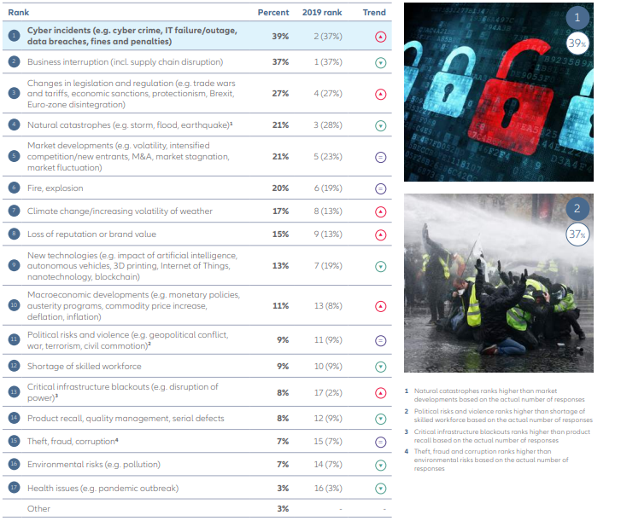
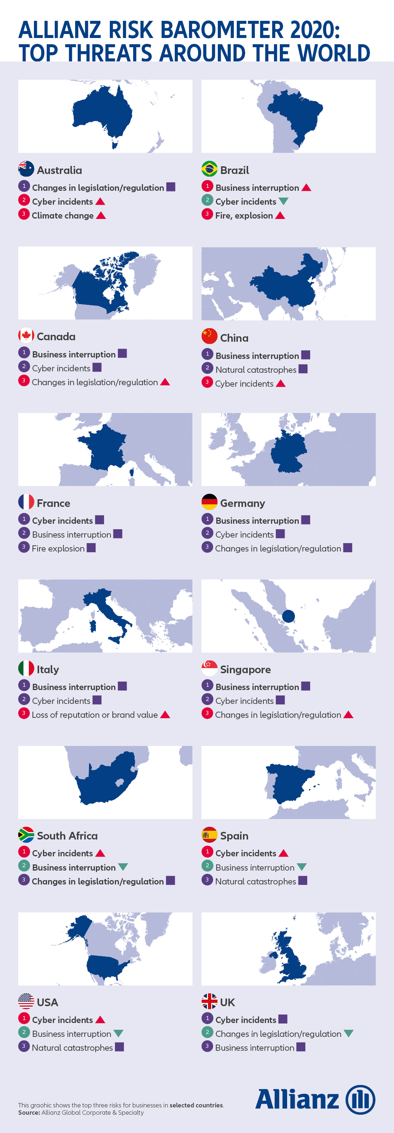
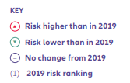
Riesgos globales relevantes

Slide 22
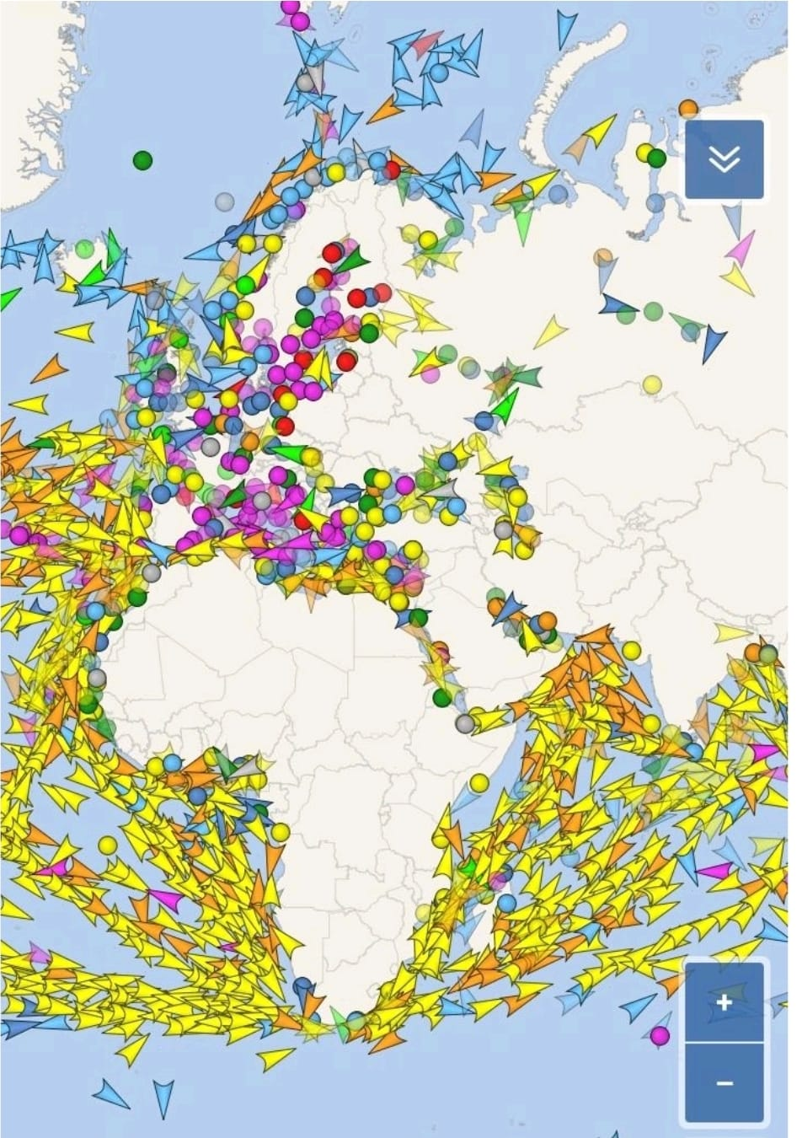
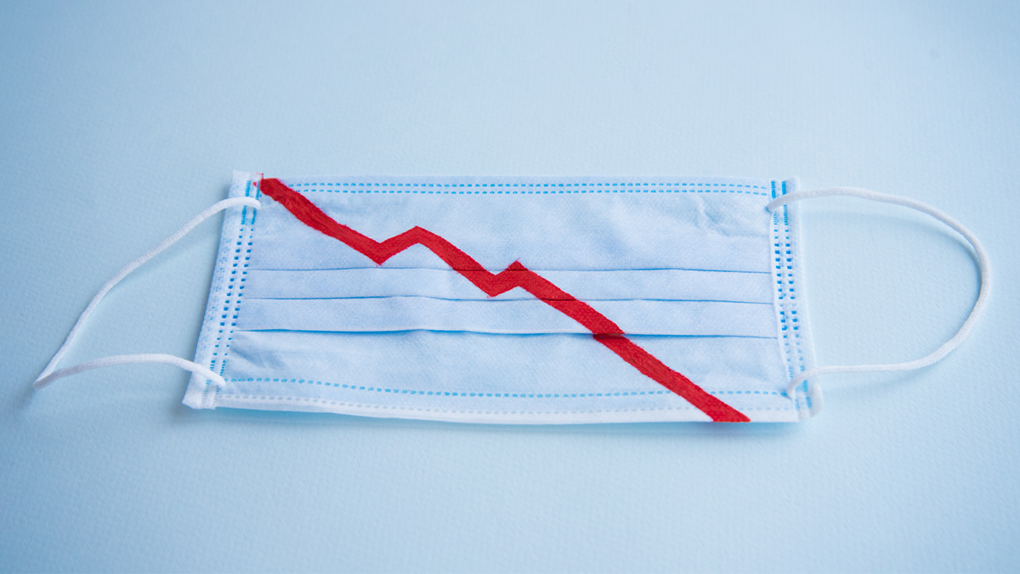
Riesgos globales relevantes

Slide 23
EL CICLO DE ADAPTACION: Adaptive Complex Systems (CAS)
Emergimiento
(Hipótesis / Configuración)
Trimestral / Semestral
Mensual
Anual
Selección
Selección
Selección
Selección
Retroalimentación
www.k2sol.co
“Building your Digital Transformation Path”®
Notes:
Una explicación de por qué no estamos pudiendo adaptar nuestras empresas a la creciente complejidad y variabilidad es que no estamos pudiendo absorber la variabilidad para construir empresas mas resilientes, y mas bien la estamos generando: nuestro modelo de planeación para funcionar bien, supone que la señal de demanda es predecible, pero el error asociado a esos números es muy grande y eso termina creando más variabilidad en vez de abosrberla!

Slide 24
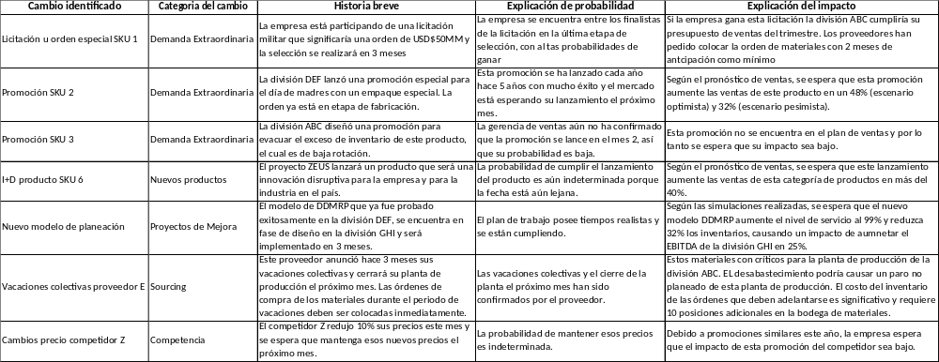
IDENTIFICACIÓN DE CAMBIOS
“Building your Digital Transformation Path”®
Fuente: Adaptive S&OP is not just a meeting. Integrated Reconciliation, relevant changes and scenario planning. Alfonso Navarro, 2019.
®Copyright. SYNKRON

Slide 25
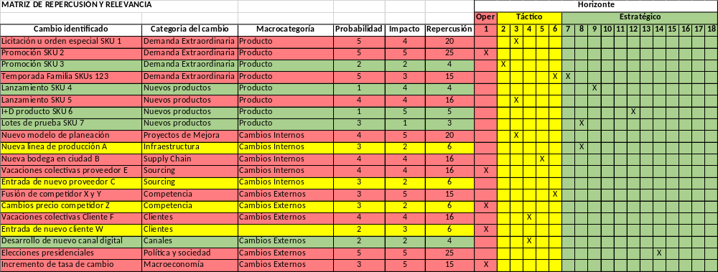
MATRIZ DE RELEVANCIA
“Building your Digital Transformation Path”®
Fuente: Adaptive S&OP is not just a meeting. Integrated Reconciliation, relevant changes and scenario planning. Alfonso Navarro, 2019.

Slide 26
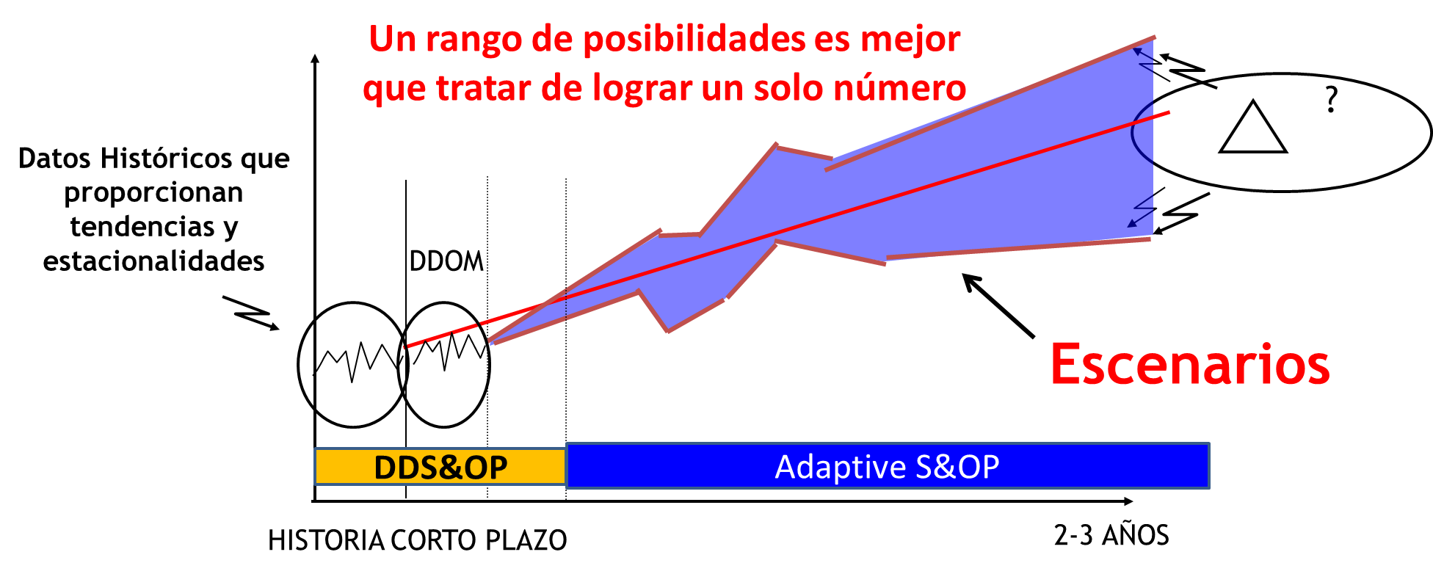
DEFINICION DE ESCENARIOS
“Building your Digital Transformation Path”®
Fuente: Adaptive S&OP. Ling, Richard & Demand Driven Institute. 2016
®Copyright. SYNKRON

Slide 27



GRACIAS!
director@k2sol.co +573008151499
www.linkedin.com/in/alfonsonavarro
www.k2sol.co
“Building your Digital Transformation Path”®

